Slide 1
專案進度報告 出貨流程
負 責 人：林子豪
目前成員：林子豪
報告日期：2022/03/17
開始日期：2022/10/28
結束日期：

Slide 2
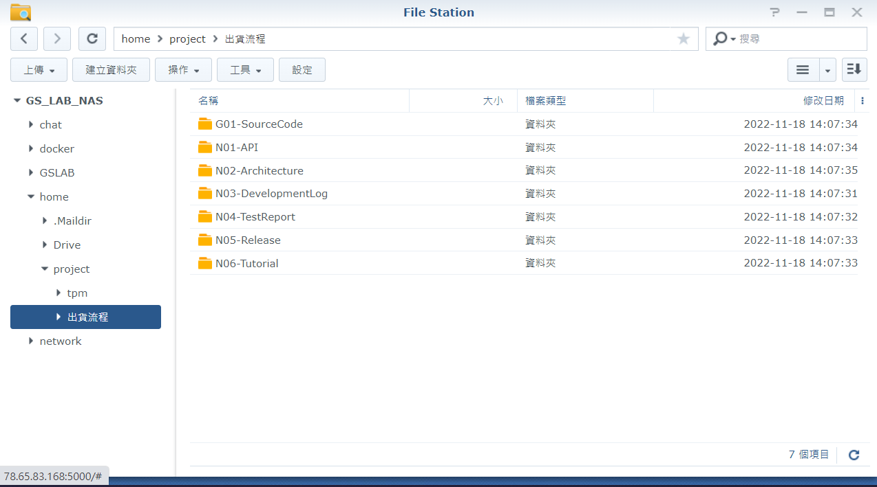
控管紀錄-NAS(2022/11/18)
http://78.65.83.168:5000/sharing/fdiznOrqH

Slide 3
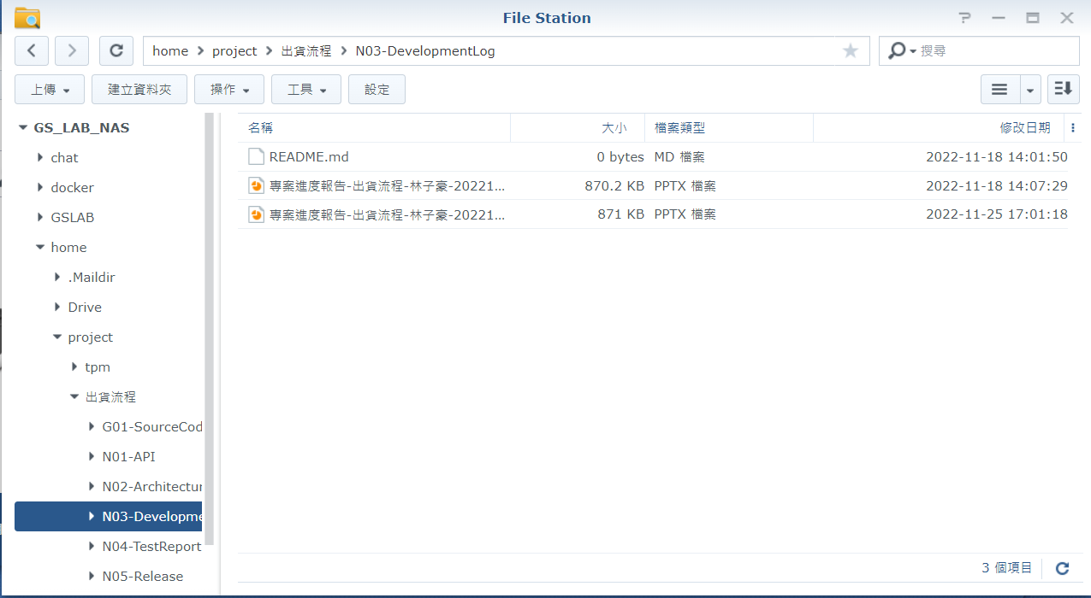
控管紀錄-NAS(2022/11/28)
http://78.65.83.168:5000/sharing/yeaUo9QZm

Slide 4
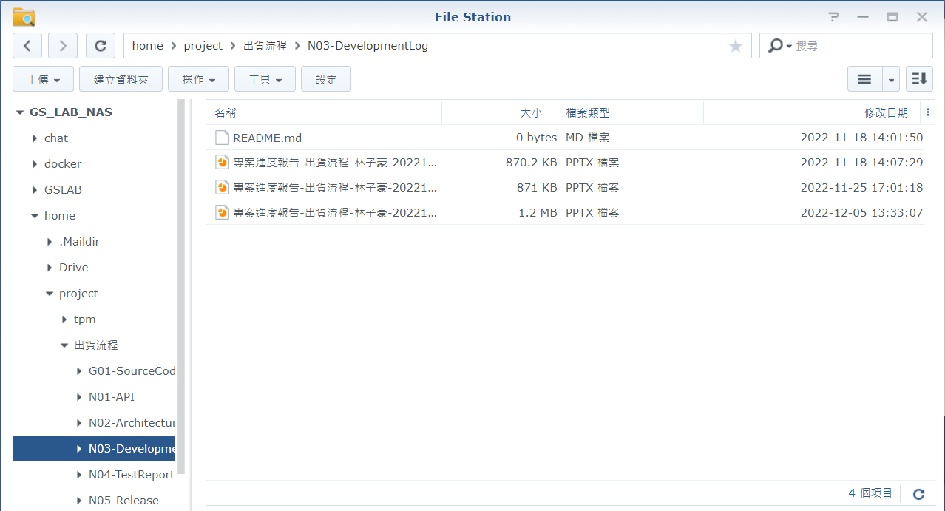
控管紀錄-NAS(2022/12/05)
http://78.65.83.168:5000/sharing/irYYUtdS8

Slide 5
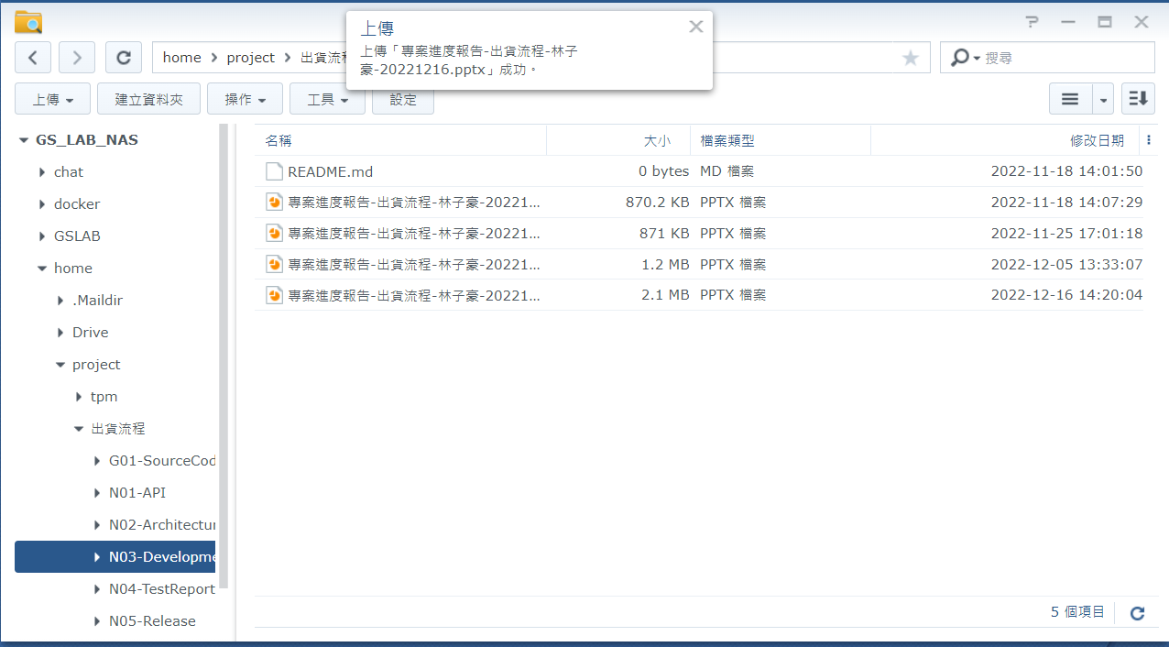
控管紀錄-NAS(2022/12/16)

Slide 6
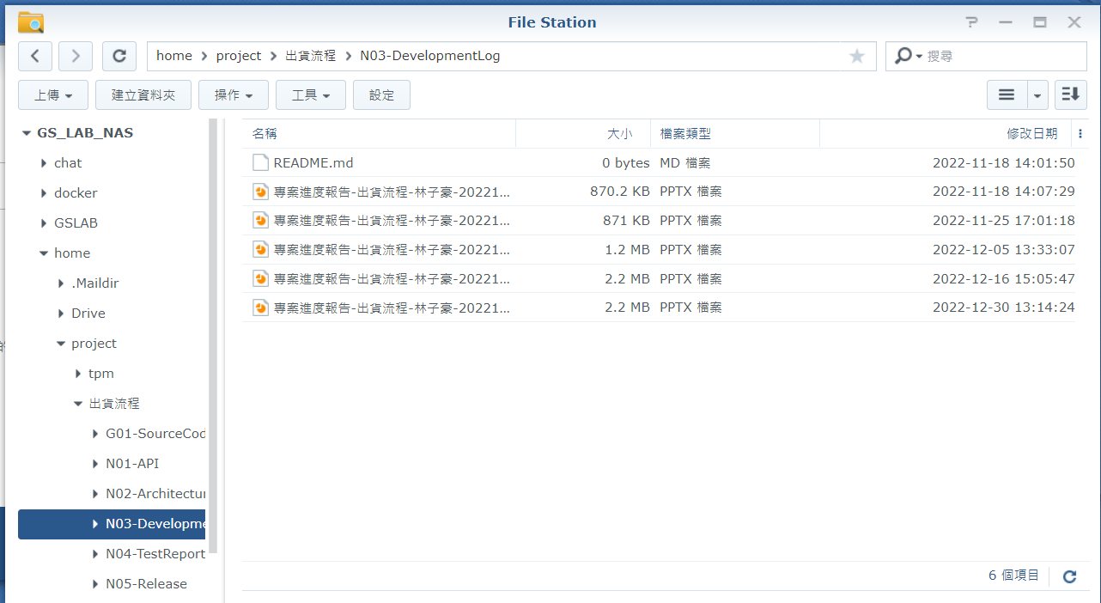
控管紀錄-NAS(2022/12/30)
http://78.65.83.168:5000/sharing/Yxmsynd8W

Slide 7
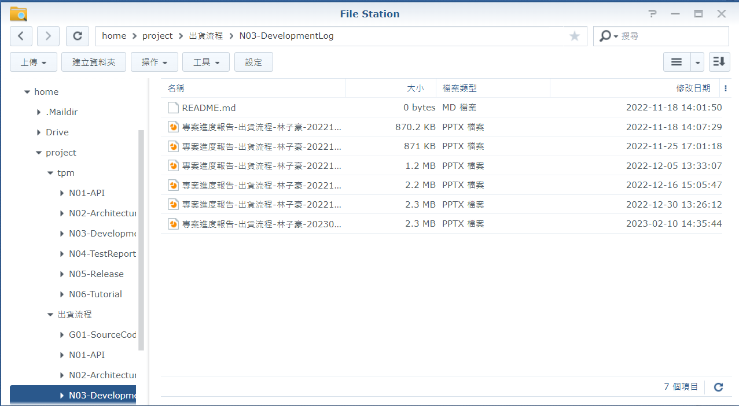
控管紀錄-NAS(2022/2/10)
http://78.65.83.168:5000/sharing/ift1CvVob

Slide 8
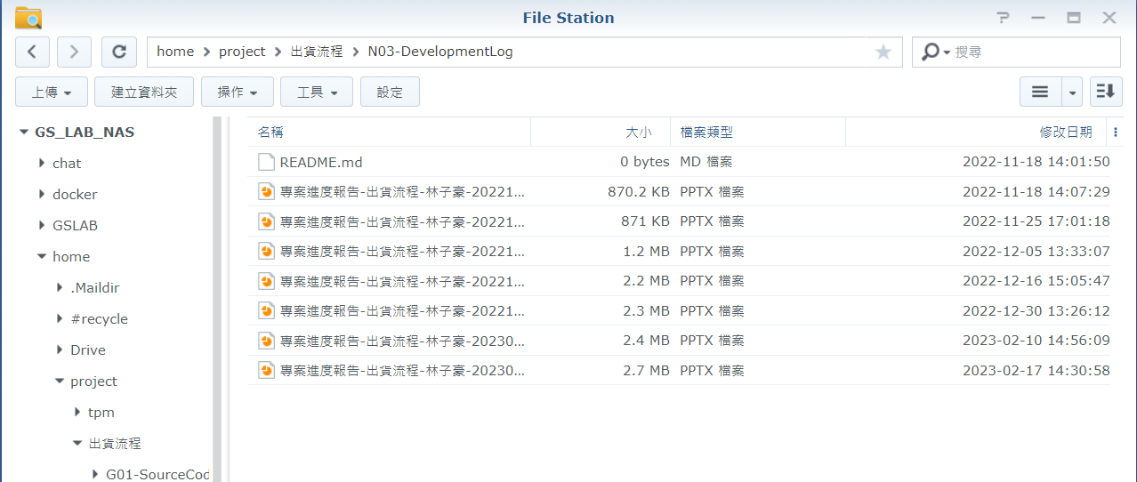
控管紀錄-NAS(2022/2/17)
http://78.65.83.168:5000/sharing/jNz1b3GFG

Slide 9
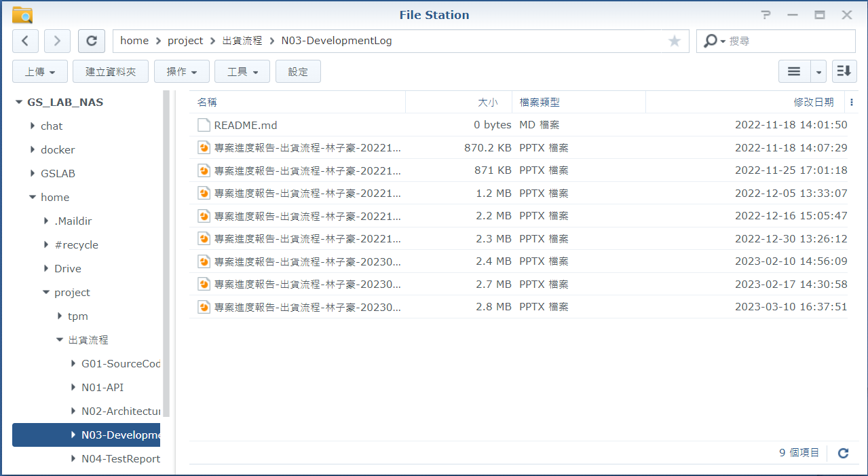
控管紀錄-NAS(2022/3/10)
http://78.65.83.168:5000/sharing/15CCQVUal

Slide 10
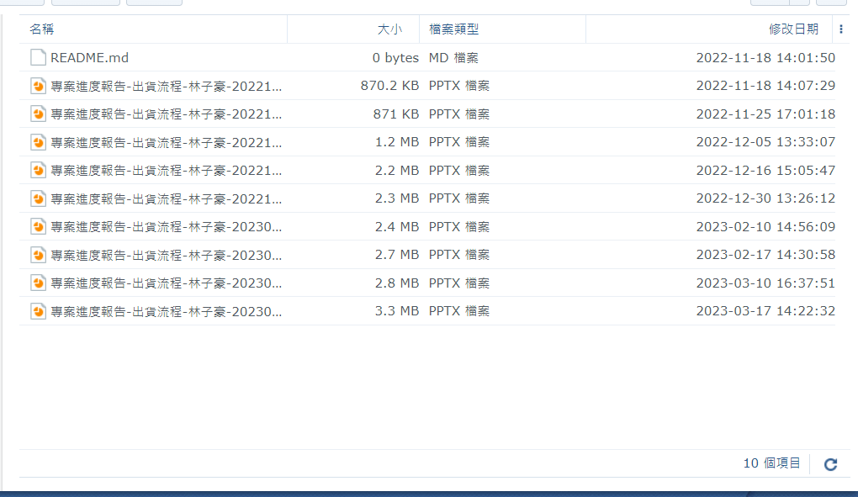
控管紀錄-NAS(2022/3/17)
http://78.65.83.168:5000/sharing/q2kTSPWGG

Slide 11
當週進度
1.畫流程圖。
2.改MSC圖。
3.創建數字簽名。
4.驗證用py檔草稿完成。

Slide 12
進度統整
六月：
6/29~7/04
1. 使用java實現檔案傳送與接收。
2.分類照片。
七月：
7/04~7/12
1.解決JAVA Socket 傳送檔案之路徑問題，並實作功能。
2.了解TPM。
7/12~7/13
1.嘗試辦法利用TPM做到某程式只能在自己電腦使用。
7/18~7/20
1.分類圖片(進度2萬) 。
2.了解TPM(工業系統) 。
3.熟悉JAVA Lambda及物件導向。
7/20~7/27
1.物件導向class的建構子架構釐清(上週理解錯誤)。
2.this用法理解。
3.計數器完成(尚未DeBug)。
4.python與java，Socket連接傳送檔案，並畫架構、流程圖。

Slide 13
進度統整
7/27~8/2
1.JAVA計數器(用awt)。
2.解決java.awt無法訪問之問題。
3.簡報修改(架構、流程圖尚未)。
4.VirtualBox 安裝設定以及映像檔安裝及設定。
八月：
8/03~8/10
1.簡報修改。
2.python-java socket互傳檔案程式撰寫(未於虛擬機執行)。
3.變更虛擬機環境為Ubuntu(Linux)。
4.Try NAS、GitLAB(78.65.83.168:5000)。
8/11~8/17
1.於Ubuntu20.04安裝TPM工具及相關插件。
2.確認和啟動TPM 。
3.於Windows11裡嘗試擷取 EKPub(公鑰) 。
4.於Linux嘗試產生RSAKey 。
8/17~8/25
1.學習並使用Mininet。
2.學習並使用wireshark。

Slide 14
進度統整
8/25~8/31
1.另找其他可行的TPM實行方法。
九月：
9/4~9/8
1.找尋可用於ubuntu內之TPM加密文件辦法。
9/8~9/27
1.防疫假。
9/27~9/29
1.實作利用tpm RSA秘鑰對文件進行加解密。
9/29~10/06
1.手動安裝tpm2 tools之前未成功安裝到的部分(swtpm-tools)。
2.創建主鍵對象。
3.生成RSA秘鑰並顯示RSA秘鑰信息。
十月：
10/07~10/12
1.將加密後公、私鑰載入回TPM 。
2.利用密鑰加密文件。
3.利用密鑰解密文件。
10/12~11/13
1.喪假。
十一月：
11/13~11/18
1.完善出貨流程。

Slide 15
進度統整
11/19~11/25
1.完成擷取EK Key模組。 (要以sudo權限執行且取回執行結果)
2.完成驗證模組。(要以sudo權限執行且取回執行結果)
11/26~12/02
1.實機上執行程式測試。(未加擷取 EK指令)
十二月：
12/3~12/09
1.把ek.pub裡的內容都以8、16進制展示到terminal上。
2.解決問題記錄Q1(無法讀取obj.pub內部內容問題)。
12/10~12/16
1.測試於其他Ubuntu(18.04)版本的電腦上透過Tpm2-tools指令執行解密。
2.查詢Ubuntu18.04適用的tpm套件版本。
12/17~12/25
1.車禍假。
12/15~12/30
1. 整理Ubuntu 20.04適用的tpm加解密所需套件和版本。
12/30~2/6
1.病假
2.春節
3.事假
4.喪假

Slide 16
進度統整
二月：
2/6~2/10
1.於Ubuntu20.04 版本電腦安裝所需套件。
2/10~2/17
1.試一遍Tpm2-tools Github下的測試。
2.更新問題紀錄Q5~Q11以及部份解決。
3.更新套件需求 OpenSSL以及版本。
2/17~2/24
1.於OpenSSL 中，通過配置啟用 "--enable-dynamic-engine"選項。
2.更新問題紀錄Q9~Q12以及部份解決。
2/24~3/03
1.查找資料 PKCS #8 格式私鑰轉換成 Tpm格式私鑰時出現的invalid engine “tpm2” 問題。
1.Tss的套件有不相容的問題或是沒安裝確實。
2.沒有成功於Open SSL中啟用 --enable-dynamic-engine 。
三月：
3/03~3/07
1.完成MSC圖。
2.測試IPC-002的TPM環境。

Slide 17
進度統整
3/07~3/17
1.畫流程圖。
2.改MSC圖。
3.創建數字簽名。
4.驗證用py檔草稿完成。

Slide 18
需求列表– 專案需求 (2022/11/24更新)
1.不能被打開看到程式產品內容。
2.只限於指定Client端能使用。
3.需要使用者的EK key。
4.驗證模組需要以管理員身分執行。

Slide 19
需求列表–硬體與環境需求 (2022/12/14更新)
硬體列表：
作業系統：
Ubuntu 20.0.1
環境設定：
其他工具：
libnatpmp1:amd64
libtpm-unseal1
libtpms0:amd64
swtpm
swtpm-libs:amd64
swtpm-tools
tpm-udev
tpm2-abrmd
tpm2-tools

Slide 20
需求列表–硬體與環境需求 (2023/02/15更新)
硬體列表：
作業系統：
Ubuntu 20.04
環境設定：
其他工具：
libnatpmp1:amd64 20150609-7build1
libtpm-unseal1 1.3.9.1-0.2ubuntu3 註:UNSEAL1
libtpms0:amd64 0.9.2ppa1
swtpm 0.7.0ppa1
swtpm-libs:amd64 0.7.0ppa1
swtpm-tools 0.7.0ppa1
tpm-udev 0.4
tpm2-abrmd 2.3.1-1
tpm2-tools 4.1.1-1ubuntu0.20.04.1
OpenSSL 1.1.1f 註:電腦內建，1.1.1版 本以上支持動態引擎

Slide 21
分析-模組列表 (2022/11/13更新)

Slide 22
系統分析 – 系統流程圖 (2022/11/13更新)

Slide 23
系統分析 – 系統流程圖 (2023/02/13更新)

Slide 24
系統分析 – 時序圖 (2023/03/11更新)

Slide 25
系統分析 – 時序圖 (2022/11/13更新)

Slide 26
系統分析 – 時序圖 (2023/03/11更新)

Slide 27
專案架構圖 (2022/11/13更新)
Input
Output
驗證程式
產品執行
擷取程式
EK key(使用者)
EK key(使用者)
Verify
True or False (驗證結果)

Slide 28
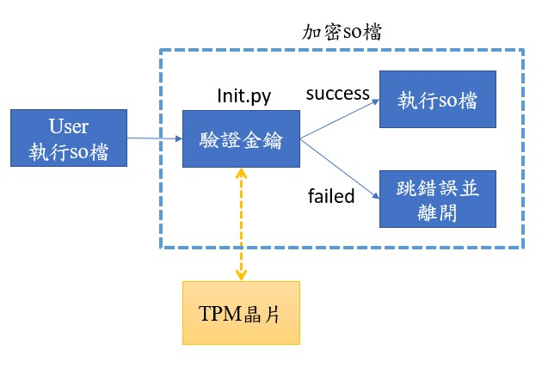
專案架構圖 (2022/12/09更新)

Slide 29
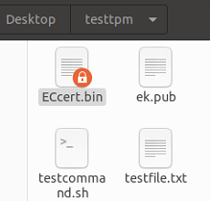
成果展示 – 週進度項目 (2022/11/30)
TPM 製造商配置服務器

Slide 30


成果展示 – 週進度項目 (2022/12/05)
測試py程式是否順利能執行Linux指令並且回傳結果

Slide 31
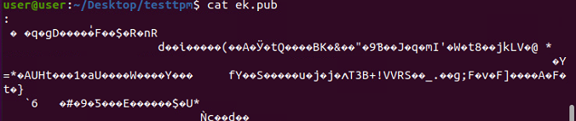
成果展示 – 週進度項目 (2022/12/05)
檢視ek.pub內容

Slide 32
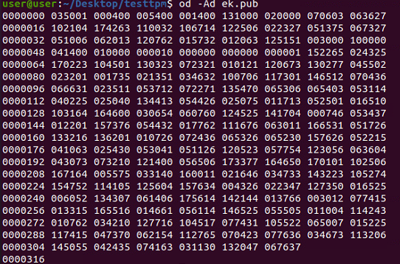
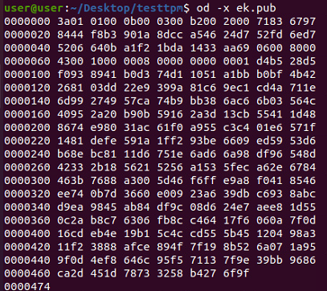
成果展示 – 週進度項目 (2022/12/08)
8進制
16進制

Slide 33
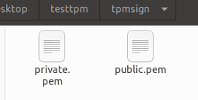
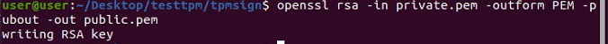

成果展示 – 週進度項目 (2023/02/13)
產生一組非對稱式的 RSA 密鑰:
私鑰
公鑰
使用public.pem(公鑰)加密檔案(message.txt):
加密後
加密前

Slide 34

成果展示 – 週進度項目 (2023/02/13)
使用private.pem(私鑰)解密檔案(message.enc):
解密後

Slide 35

成果展示 – 週進度項目 (2023/03/15)
使用rsa.ctx(包含了公、私鑰的上下文件)對message.dat檔案內容進行簽名，並將數字簽名檔案存為sig.rssa檔案。

Slide 36
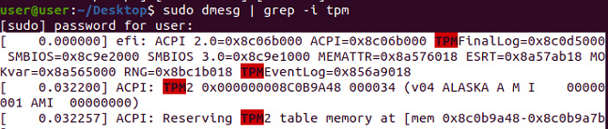
成果展示 – 週進度項目 (2023/03/17)
Tpm規格:
[ 0.000000] efi: ACPI 2.0=0x8c06b000 ACPI=0x8c06b000 TPMFinalLog=0x8c0d5000 SMBIOS=0x8c9e2000 SMBIOS 3.0=0x8c9e1000 MEMATTR=0x8a576018 ESRT=0x8a57ab18 MOKvar=0x8a565000 RNG=0x8bc1b018 TPMEventLog=0x856a9018
[ 0.032200] ACPI: TPM2 0x000000008C0B9A48 000034 (v04 ALASKA A M I 00000001 AMI 00000000)
[ 0.032257] ACPI: Reserving TPM2 table memory at [mem 0x8c0b9a48-0x8c0b9a7b]

Slide 37
成果展示 – 週進度項目 (2023/03/17)
Tpm規格:
TPM2_PT_FAMILY_INDICATOR: raw: 0x322E3000 value: "2.0“
TPM2_PT_LEVEL: raw: 0
TPM2_PT_REVISION: value: 1.38
TPM2_PT_DAY_OF_YEAR: raw: 0x8
TPM2_PT_YEAR: raw: 0x7E2
TPM2_PT_MANUFACTURER: raw: 0x494E5443 value: "INTC“
TPM2_PT_VENDOR_STRING_1: raw: 0x496E7465 value: "Inte“
TPM2_PT_VENDOR_STRING_2: raw: 0x6C000000 value: "l“
TPM2_PT_VENDOR_STRING_3: raw: 0x0 value: "“
TPM2_PT_VENDOR_STRING_4: raw: 0x0 value: "“
TPM2_PT_VENDOR_TPM_TYPE: raw: 0x0
TPM2_PT_FIRMWARE_VERSION_1: raw: 0x1930001
TPM2_PT_FIRMWARE_VERSION_2: raw: 0x0
TPM2_PT_INPUT_BUFFER: raw: 0x400
TPM2_PT_HR_TRANSIENT_MIN: raw: 0x3
TPM2_PT_HR_PERSISTENT_MIN: raw:0x7

Slide 38
成果展示 – 週進度項目 (2023/03/17)
Tpm規格:
TPM2_PT_HR_LOADED_MIN: raw: 0x3
TPM2_PT_ACTIVE_SESSIONS_MAX: raw: 0x40
TPM2_PT_PCR_COUNT: raw: 0x18
TPM2_PT_PCR_SELECT_MIN: raw: 0x3
TPM2_PT_CONTEXT_GAP_MAX: raw: 0xFFFFFFFF
TPM2_PT_NV_COUNTERS_MAX: raw: 0x80
TPM2_PT_NV_INDEX_MAX: raw: 0x800
TPM2_PT_MEMORY: raw: 0x6
TPM2_PT_CLOCK_UPDATE: raw: 0x400000
TPM2_PT_CONTEXT_HASH: raw: 0xB
TPM2_PT_CONTEXT_SYM: raw: 0x6
TPM2_PT_CONTEXT_SYM_SIZE: raw: 0x100
TPM2_PT_ORDERLY_COUNT: raw: 0xFF
TPM2_PT_MAX_COMMAND_SIZE: raw: 0xF80
TPM2_PT_MAX_RESPONSE_SIZE: raw: 0xF80
TPM2_PT_MAX_DIGEST: raw: 0x20
TPM2_PT_MAX_OBJECT_CONTEXT: raw: 0x3A0
TPM2_PT_MAX_SESSION_CONTEXT: raw: 0xF8
TPM2_PT_PS_FAMILY_INDICATOR: raw:0x1

Slide 39
成果展示 – 週進度項目 (2023/03/17)
Tpm規格:
TPM2_PT_PS_LEVEL: raw: 0x0
TPM2_PT_PS_REVISION: raw: 0x103TPM2_PT_PS_DAY_OF_YEAR: raw: 0x0
TPM2_PT_PS_YEAR: raw: 0x0
TPM2_PT_SPLIT_MAX: raw: 0x80TPM2_PT_TOTAL_COMMANDS: raw: 0x64
TPM2_PT_LIBRARY_COMMANDS: raw: 0x64
TPM2_PT_VENDOR_COMMANDS: raw: 0x0
TPM2_PT_NV_BUFFER_MAX: raw: 0x800TPM2_PT_MODES: raw: 0x0

Slide 40
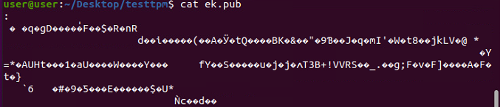
問題記錄(2022/12/08更新)
Q1:Linux上不能直接導出完整且未加密Ek key，有導出ek.pub，但無法讀取。
A1:cat指令是用來輸出文件內的文字，解決辦法使用od 且挑選輸出型態(進制)來輸出文件內容。

Slide 41
問題記錄(2022/12/11更新)
Q1:安裝Tpm2-tss過程中，使用指令sudo make check出現：
make: *** No rule to make target 'check'. Stop.
A1:這是因為之前安裝的package裡面有少檔案，要手動去補充。
Q2:安裝Tpm2-tss、abrmd過程中，使用指令sudo make install出現：
make: *** No rule to make target 'install'. Stop.
A2:同上。

Slide 42
問題記錄(2022/12/11更新)
Q3:安裝Tpm2-abrmd過程中，使用指令sudo install tpm2-abrmd出現：
Package tpm2-abrmd is not available, but is referred to by another package. This may mean that the package is missing, has been obsoleted, or is only available from another source E: Package 'tpm2-abrmd' has no installation candidate
Q4:安裝Tpm2-abrmd過程中，使用指令git clone出現：
Traceback (most recent call last):File “/usr/lib/command-not-found”, line 27, in <module>from CommandNotFound.util import crash_guard ModuleNotFoundError: No module named 'CommandNotFound'

Slide 43
問題記錄(2023/02/15更新)
Q5:原先tpm2_rsaencrypt 以及 tpm2_rsadecrypt 能加解密的檔案太小。
A5-1:使用OpenSSL執行非對稱加解密，再利用tpm2_rsaencrypt 以及 tpm2_rsadecrypt 加解密OpenSSL的私鑰。
A5-2:使用OpenSSL執行非對稱加解密，再利用tpm2_load 將 OpenSSL的私鑰，載入到TPM中，於需要使用時再匯出。
Q6: OpenSSL 鑰匙的格式並不能直接利用tpm2_load 將 OpenSSL的私鑰載入TPM。
A6:將OpenSSL 鑰匙格式轉換為PKCS#8，再轉換為TPM2格式。

Slide 44
問題記錄(2023/02/15更新)
Q7:將PKCS#8格式鑰匙轉換成TPM鑰匙格式時出現 invalid engine ”tpm2” ，使用指令:openssl pkeyutl –engine tpm2 –keyform engine –inkey private_pkcs8.pem –outform der –out private_key.der –derive
A7:安裝tpm2-tss-engine，並啟動引擎。
Q8:安裝tpm2-tss-engine過程中依照他的INSTALL.md的流程，使用make -j$(nproc)指令，出現了Makefile:15219: *** missing separator. Stop. 錯誤訊息。
A8:這是因為在Makefile的格式有問題，可能是Tab字元缺少或不正確的緣故，可以於該目錄的Terminal下執行sudo vim Makefile，移動到第15219行再輸入 i 鍵進入編輯模式，修改完後，按下Esc鍵退出編輯模式，輸入“:wq”命令保存修改並退出vim。

Slide 45
問題記錄(2023/02/20更新)
Q9:安裝好tpm2-tss-engine後，啟動引擎還是會出現 invalid engine ”tpm2” 。
A9:確認OpenSSL 版本是否支持動態引擎載入，如果是，則在 OpenSSL 中，通過配置啟用“--enable-dynamic-engine”選項。(OpenSSL 1.1.1f版本支持動態引擎)
Q10:執行A5-1， tpm2_rsaencrypt 以及 tpm2_rsadecrypt 加解密時出現錯誤訊息，
tpm2_rsaencrypt: error while loading shared libraries: libtss2-sys.so.1: cannot open shared object file: No such file or directory
A10:確認有沒有安裝tss2的Package。

Slide 46
問題記錄(2023/02/23更新)
Q11:OpenSSL加密檔案大小受OpenSSL金鑰長度影響， OpenSSL金鑰長度又受Tpm加解密或是載入Tpm大小限制。
A11:可以試試看用OpenSSL的分段加密方式，
Q12:啟用enable-dynamic-engine選項之後，啟動引擎還是會出現invalid engine ”tpm2”

Slide 47
問題記錄(2023/03/15更新)
Q13:執行任意TPM操作時出現以下tpm裝置忙碌訊息，停止tpm設備下所有程序依然會出現此錯誤訊息。
Q14 :執行任意TPM操作時出現以下錯誤訊息。

Slide 48
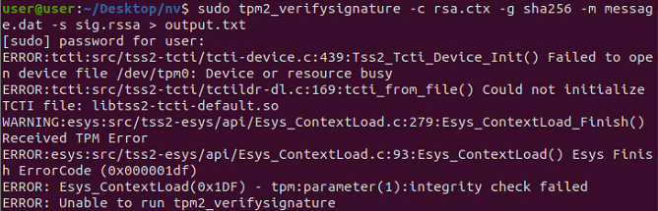
問題記錄(2023/03/17更新)
Q15 :在使用tpm2_verifysignature命令驗證數字簽名時出現以下錯誤訊息。
Error1
Tpm裝置忙碌
Error2
TCTI無法初始化
Error3
Error4
Error5
A15-ERROR3、4、5:通常，在重新啟動/tpm 重新啟動或調用 tpm2_clear 命令後嘗試使用上下文文件時，會發生這種情況。可以使用 tpm2_createprimary 重新創建主鍵，然後調用 tpm2_create。
相關問答作者回覆:https://github.com/tpm2-software/tpm2-tools/issues/2024

Slide 49
問題記錄(2023/03/17更新)
Q16:於同一個電腦上，使用
(1).tpm2_createprimary -c primary.ctx、
(2). tpm2_create -C primary.ctx -Grsa2048 -u key.pub -r key.priv 、
(3). tpm2_load -C primary.ctx -u key.pub -r key.priv -c key.ctx，
產生primary.ctx、 key.pub 、 key.priv 、 key.ctx檔案後，再刪除，並重複此流程再產生一次primary.ctx、 key.pub 、 key.priv 、 key.ctx檔案，兩次產生的檔案是否相同?
A16:不相同， tpm2_createprimary 命令會產生一組新的主控金鑰，使用 tpm2_create 命令建立新的金鑰對(公、私鑰)時，這些金鑰對會使用剛剛產生的主控金鑰進行加密，但tpm2_createprimary 指令內， 可使用-C 參數，指定一個現有的主控金鑰來替代新建立的主控金鑰，達到於同電腦上產生相同的primary.ctx，所以第一組密鑰加密的檔案不能用第二組產生的密鑰解密 。

Slide 50
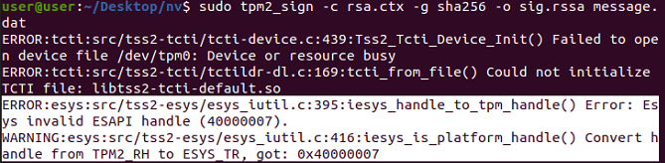
問題記錄(2023/03/17更新)
Q17:使用sudo tpm2_sign –c rsa.ctx –g sha256 –o sig.rssa message.dat產生以下錯誤訊息。

Slide 51
參考資料(2023/02/13更新)
python執行linux：https://blog.csdn.net/weixin_45623536/article/details/121849120
Tpm2-相關操作介紹：https://paolozaino.wordpress.com/2021/02/21/linux-configure-and-use-your-tpm-2-0-module-on-linux/
Tpm2-tss Github：https://github.com/tpm2-software/tpm2-tss
Tpm2-abrmd Github： https://github.com/tpm2-software/tpm2-abrmd
Ubuntu18.04安裝tpm2套件參考：https://blog.csdn.net/jianming21/article/details/107942585
Linux TPM2 & TSS2 Software：https://github.com/tpm2-software
libnatpmp1:amd64： https://launchpad.net/ubuntu/+source/libnatpmp/20150609-7build1
libtpm-unseal1：https://launchpad.net/ubuntu/focal/s390x/tpm-tools/1.3.9.1-0.2ubuntu3
tpm2-abrmd：https://github.com/tpm2-software/tpm2-abrmd/releases
tpm2-tools ：https://launchpad.net/ubuntu/focal/amd64/tpm2-tools/4.1.1-1ubuntu0.20.04.1
Trusted Platform Module Library ： https://trustedcomputinggroup.org/wp-content/uploads/TPM-Rev-2.0-Part-1-Architecture-01.38.pdf(22.4節 Symmetric Encryption)
Asymmetric/Symmetric Encryption of a TPM key hierarchy ： https://security.stackexchange.com/questions/200567/asymmetric-symmetric-encryption-of-a-tpm-key-hierarchy
How to use TPM for encryptions ： https://pagefault.blog/2016/12/23/guide-encryption-with-tpm/
TPM SRK、EK Keys： https://www.twblogs.net/a/5e5054ccbd9eee21167d4acd
TPM Key相關概念： https://www.cnblogs.com/embedded-linux/p/6716740.html

Slide 52
參考資料(2023/03/17更新)
【開發筆記】關於那些加密（Cryptography）的二三事： https://www.concerto.one/posts/2022-08-26-public-private-keys-cryptography.html#openssl-%E5%89%B5%E5%BB%BA%E5%85%AC%E7%A7%81%E9%91%B0
密码学基础（四）：OpenSSL命令详解： https://juejin.cn/post/6844903989469773832
How to Encrypt a Large File with OpenSSL (NOT RSA)： https://www.baeldung.com/linux/openssl-encrypt-large-file
How to encrypt a large file in openssl using public key ： https://stackoverflow.com/questions/7143514/how-to-encrypt-a-large-file-in-openssl-using-public-key
How to encrypt a big file using OpenSSL and someone's public key： https://www.czeskis.com/random/openssl-encrypt-file.html
OpenSSL pkeyutl： https://docs.digicert.com/zf/digicert-one/software-trust-manager/signing-tools/openssl-pkeyutl.html
TPM 2.0-NV 儲存體、原則、錯誤處理和證明： https://learn.microsoft.com/zh-tw/windows-hardware/test/hlk/testref/33b2ec72-1085-448f-9192-1ceb8c8669ab
关于TPM，加密解密，哈希等的理解： https://blog.csdn.net/fengxiaocheng/article/details/103763703
TPM2-tools-home，Docs » tpm2_createprimary ： https://tpm2-tools.readthedocs.io/en/latest/man/tpm2_createprimary.1/
tpm_create fails with tpm:parameter(1):integrity check failed #2024 ： https://github.com/tpm2-software/tpm2-tools/issues/2024

Slide 53
預計進度
1.解決本地數字簽名流程問題(修正tpm2_verifysignature命令產生的錯誤訊息，以及無結果反饋問題)
2. 測試將本地電腦的primary.ctx、 key.pub 、 key.priv 、 key.ctx、 sig.rssa檔案，丟到其他電腦上，能否執行測試。(丟到其他電腦上前要先確認對方電腦TPM設備是否支援當前primary.ctx使用的TPM 版本和相應的算法，其後在利用tpm2_load將primary.ctx匯入到該電腦) 。

